Slide 1

กรณีศึกษา : คณะแพทยศาสตร์ มหาวิทยาลัยสงขลานครินทร์
นางสาวจุฑาวรรณ สิทธิโชคสถาพร
รหัสนักศึกษา 5210121018

Slide 2







ความสำคัญและที่มาของงานวิจัย
งานสารบรรณอิเล็กทรอนิกส์ = การรับส่งข้อมูลข่าวสารหรือหนังสือผ่านระบบสื่อสารด้วยวิธีการทางอิเล็กทรอนิกส์
ถูกแปลง
จัดเก็บ
File System
Electronic files
เอกสารกระดาษจำนวนมาก
ตรงตามความต้องการของผู้ใช้ ?
Database
ปรับเปลี่ยน
รูปแบบการค้นหา
ฐานข้อมูลขนาดใหญ่
มีเอกสารหลายรูปแบบ

Slide 3
วัตถุประสงค์
1. ศึกษาเทคนิควิธีการสร้างตัวแทนเอกสารอิเล็กทรอนิกส์ สำหรับงานสารบรรณ
2.พัฒนาระบบการค้นคืนเอกสารอิเล็กทรอนิกส์ ที่สามารถค้นคืนได้อย่างถูกต้องแม่นยำ และตรงกับความต้องการของผู้ใช้

Slide 4
ประโยชน์จากงานวิจัย
1. เสนอเทคนิควิธีที่เหมาะสมในการสร้างตัวแทนเอกสารอิเล็กทรอนิกส์สำหรับงานสารบรรณ
2. ผู้ใช้สามารถสืบค้นเอกสารอิเล็กทรอนิกส์ได้ตรงตามความต้องการ
3. สามารถนำไปประยุกต์ใช้กับการบริหารจัดการงานสารบรรณอิเล็กทรอนิกส์ของหน่วยงานภาครัฐอื่นๆ

Slide 5
ขอบเขตงานวิจัย
1. ข้อมูล : เอกสารจากการ scan, PDF files และ word (.Doc) เท่านั้น
2. วิธีการแปลงเอกสารให้อยู่ในรูปแบบที่เหมาะสมสำหรับการประมวลผลภาษาทางธรรมชาติ :
การประมวลผลข้อความ / การตัดคำ
การสร้างตัวแทนเอกสาร
การจัดทำ index
3. วิธีการค้นคืนเอกสาร

Slide 6
โครงสร้างระบบงานสารบรรณอิเล็กทรอนิกส์
1 รับข้อมูล
2 สร้างตัวแทนเอกสาร
3 จัดทำ Index
ฐานข้อมูล
4 ค้นคืนเอกสาร
5 แสดงผล
6 พิมพ์รายงาน
7 ติดตามเอกสาร

Slide 7



ระบบการสร้างตัวแทนเอกสาร จัดทำ Index
และค้นคืนเอกสาร
Transaction +
Electronic documents
Text Processing
Document
Representation
Indexing
Database
ตามแนวคิด
Ontology
retrieve
Searching
query
Data + Doc
Search result

Slide 8
หลักการและทฤษฎีที่เกี่ยวข้อง
  Information Retrievals System : IR
    ประมวลผลเอกสาร (Document Operations)
    สร้างตัวแทนเอกสารหรือดัชนี (Index or Document Representation)
    ประมวลผลคำค้น (Query Operations)
    สร้างตัวแทนคำค้น (Query Representation)
    ค้นคืนเอกสาร (Searching)

Slide 9
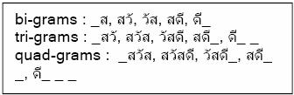
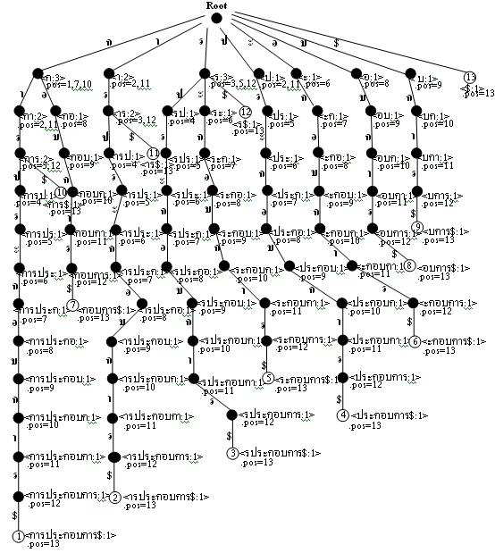
  การประมวลผลภาษาธรรมชาติ (NLP: Natural Language Processing)
  Word segmentation
    n-gram : แบบจำลองทางสถิติที่ใช้คำนวณค่าความน่าจะเป็นของอักขระหรือคำ โดยประมาณจากคลังข้อมูล (Corpus) ที่สร้างไว้ ซึ่งใช้หลักการของสถิติในหลายๆ ด้านมาประยุกต์
    Frequent max substring

Slide 10
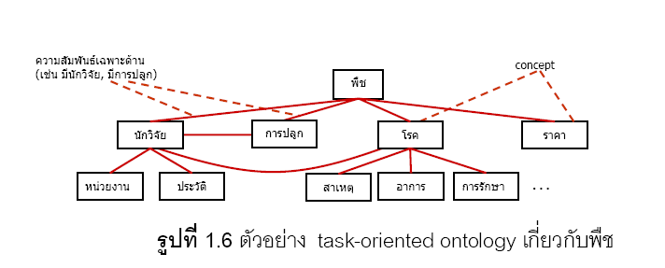
สร้างตัวแทนเอกสาร (Document Representation)
เทคนิค Ontology

Slide 11
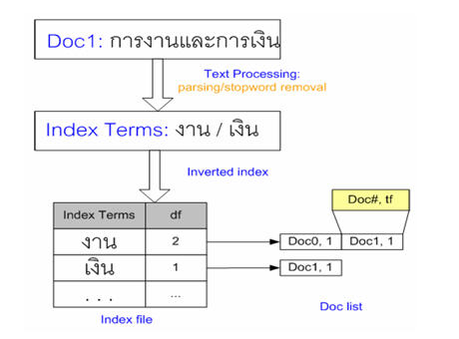
Indexing
  Full-text indexing
  Keyword indexing
    Inverted Index

Slide 12
วิธีการและผลทดลอง
    การประมวลผลเอกสาร เช่น การตัดคำ การคัดเลือกประโยค
    การสร้างตัวแทนเอกสาร โดยใช้การพิจารณาในเชิงความหมาย ด้วยเทคนิค ontology
    - สร้าง ontology ของ “หนังสือราชการ”
    - วิเคราะห์เอกสาร โดยพิจารณาร่วมกับ ontology ที่สร้างไว้
    - สรุปใจความสำคัญของเอกสาร จัดกลุ่มเอกสาร
    จัดทำดัชนี
    ค้นคืนเอกสาร (Searching)
    - เปรียบเทียบความเหมือน และความหมาย ระหว่างตัวแทนคำค้นกับตัวแทนเอกสาร
    - วิเคราะห์และเปรียบเทียบผลลัพธ์จากการค้นคืน ดูจาก
    ค่า Precision และ
    ค่า Recall

Slide 13
คำถาม/ข้อเสนอแนะ

